Slide 1

Praktyki w Słowenii
Krzysztof Goiński

Slide 2
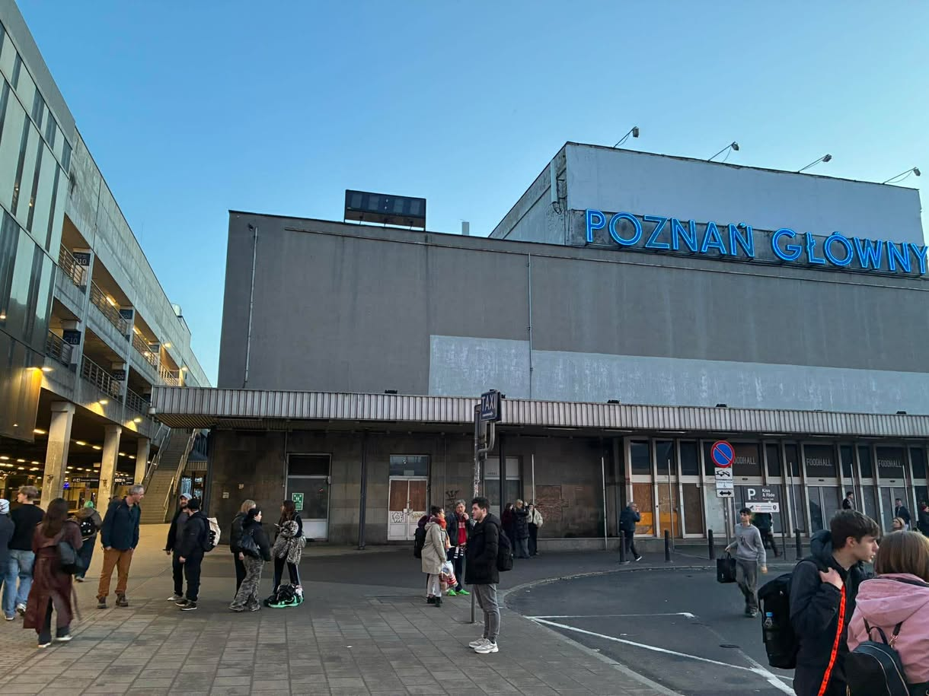
Wyjazd z Poznania pociągiem do Wrocławia

Slide 3
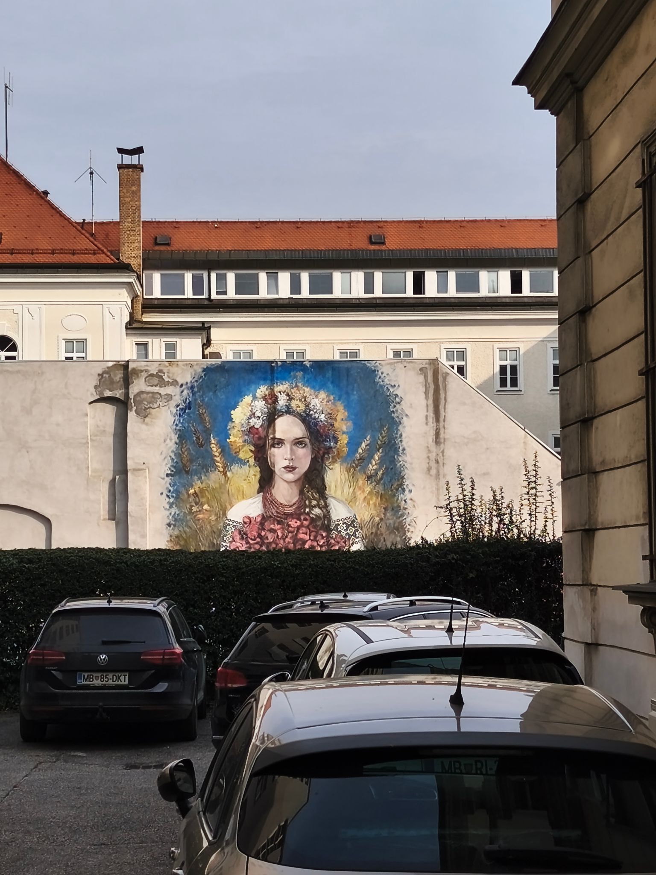
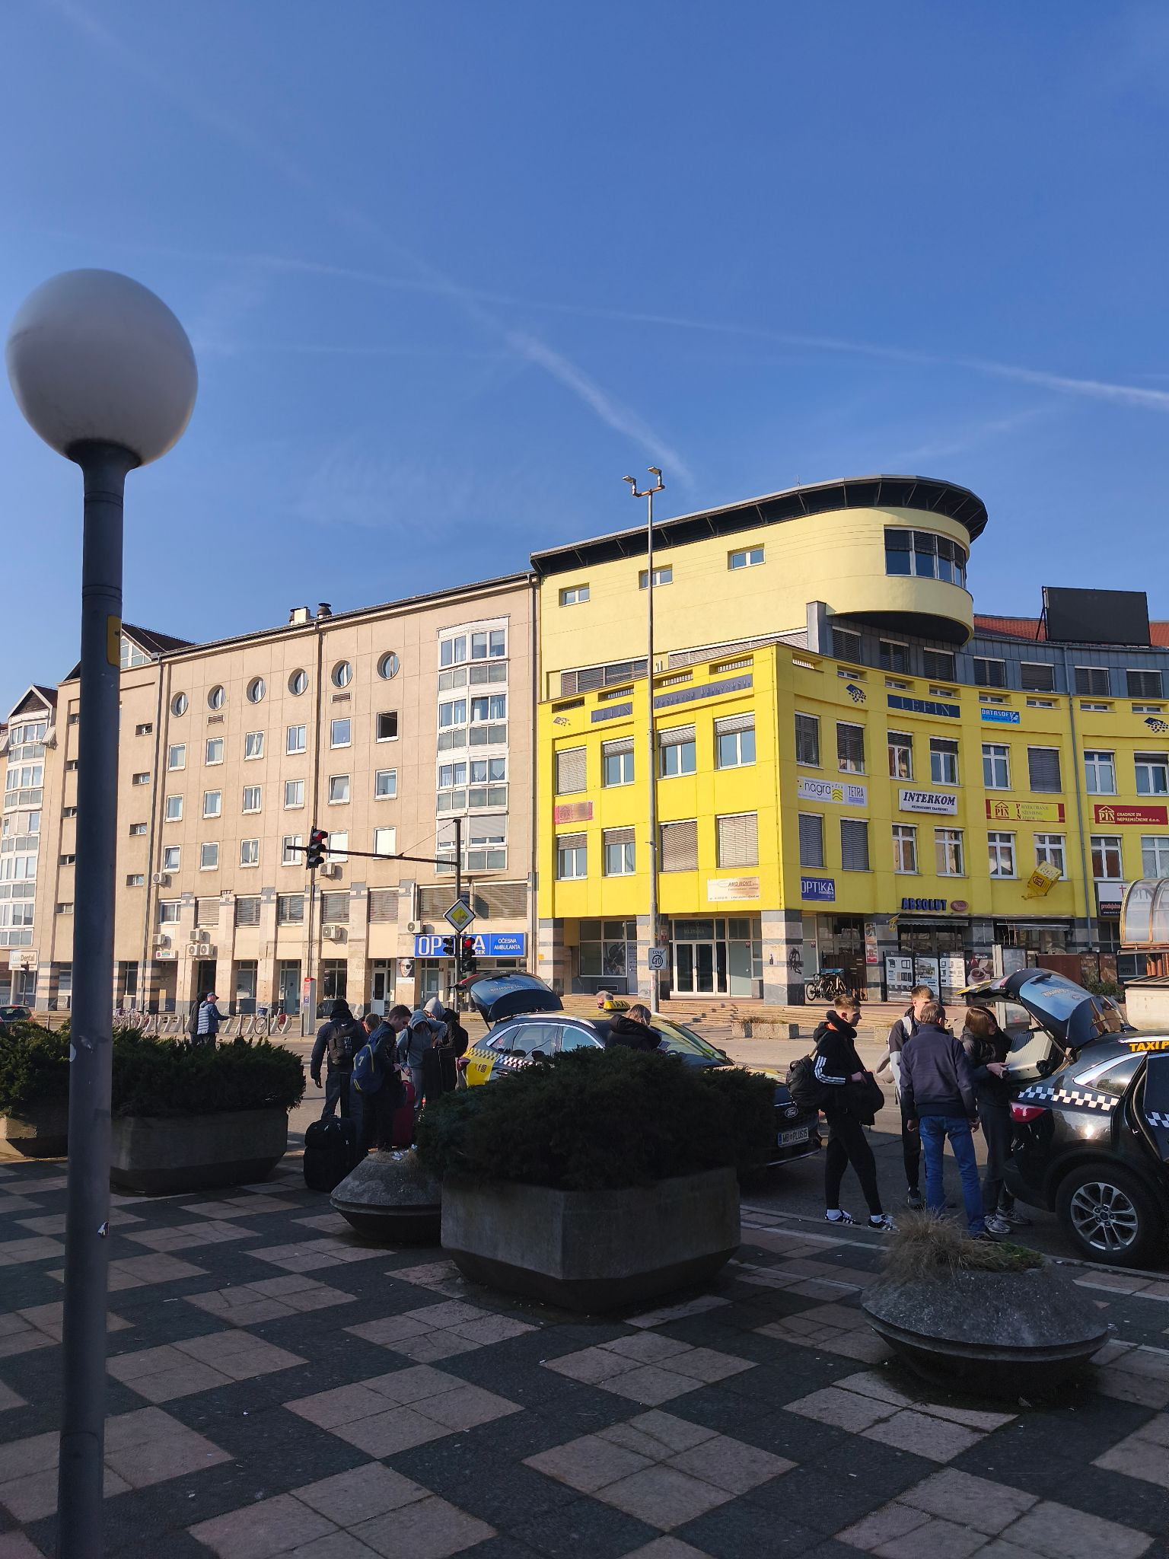
Maribor - Słowenia
Po tym jak trafiliśmy do Wrocławia to cała nasza grupa jechała do Mariboru. Bardzo ładnego i urokliwego miasta w którym można zrobić lub zobaczyć wiele rzeczy. Mogliśmy swobodnie się po nim poruszyć podczas naszego czasu wolnego.

Slide 4
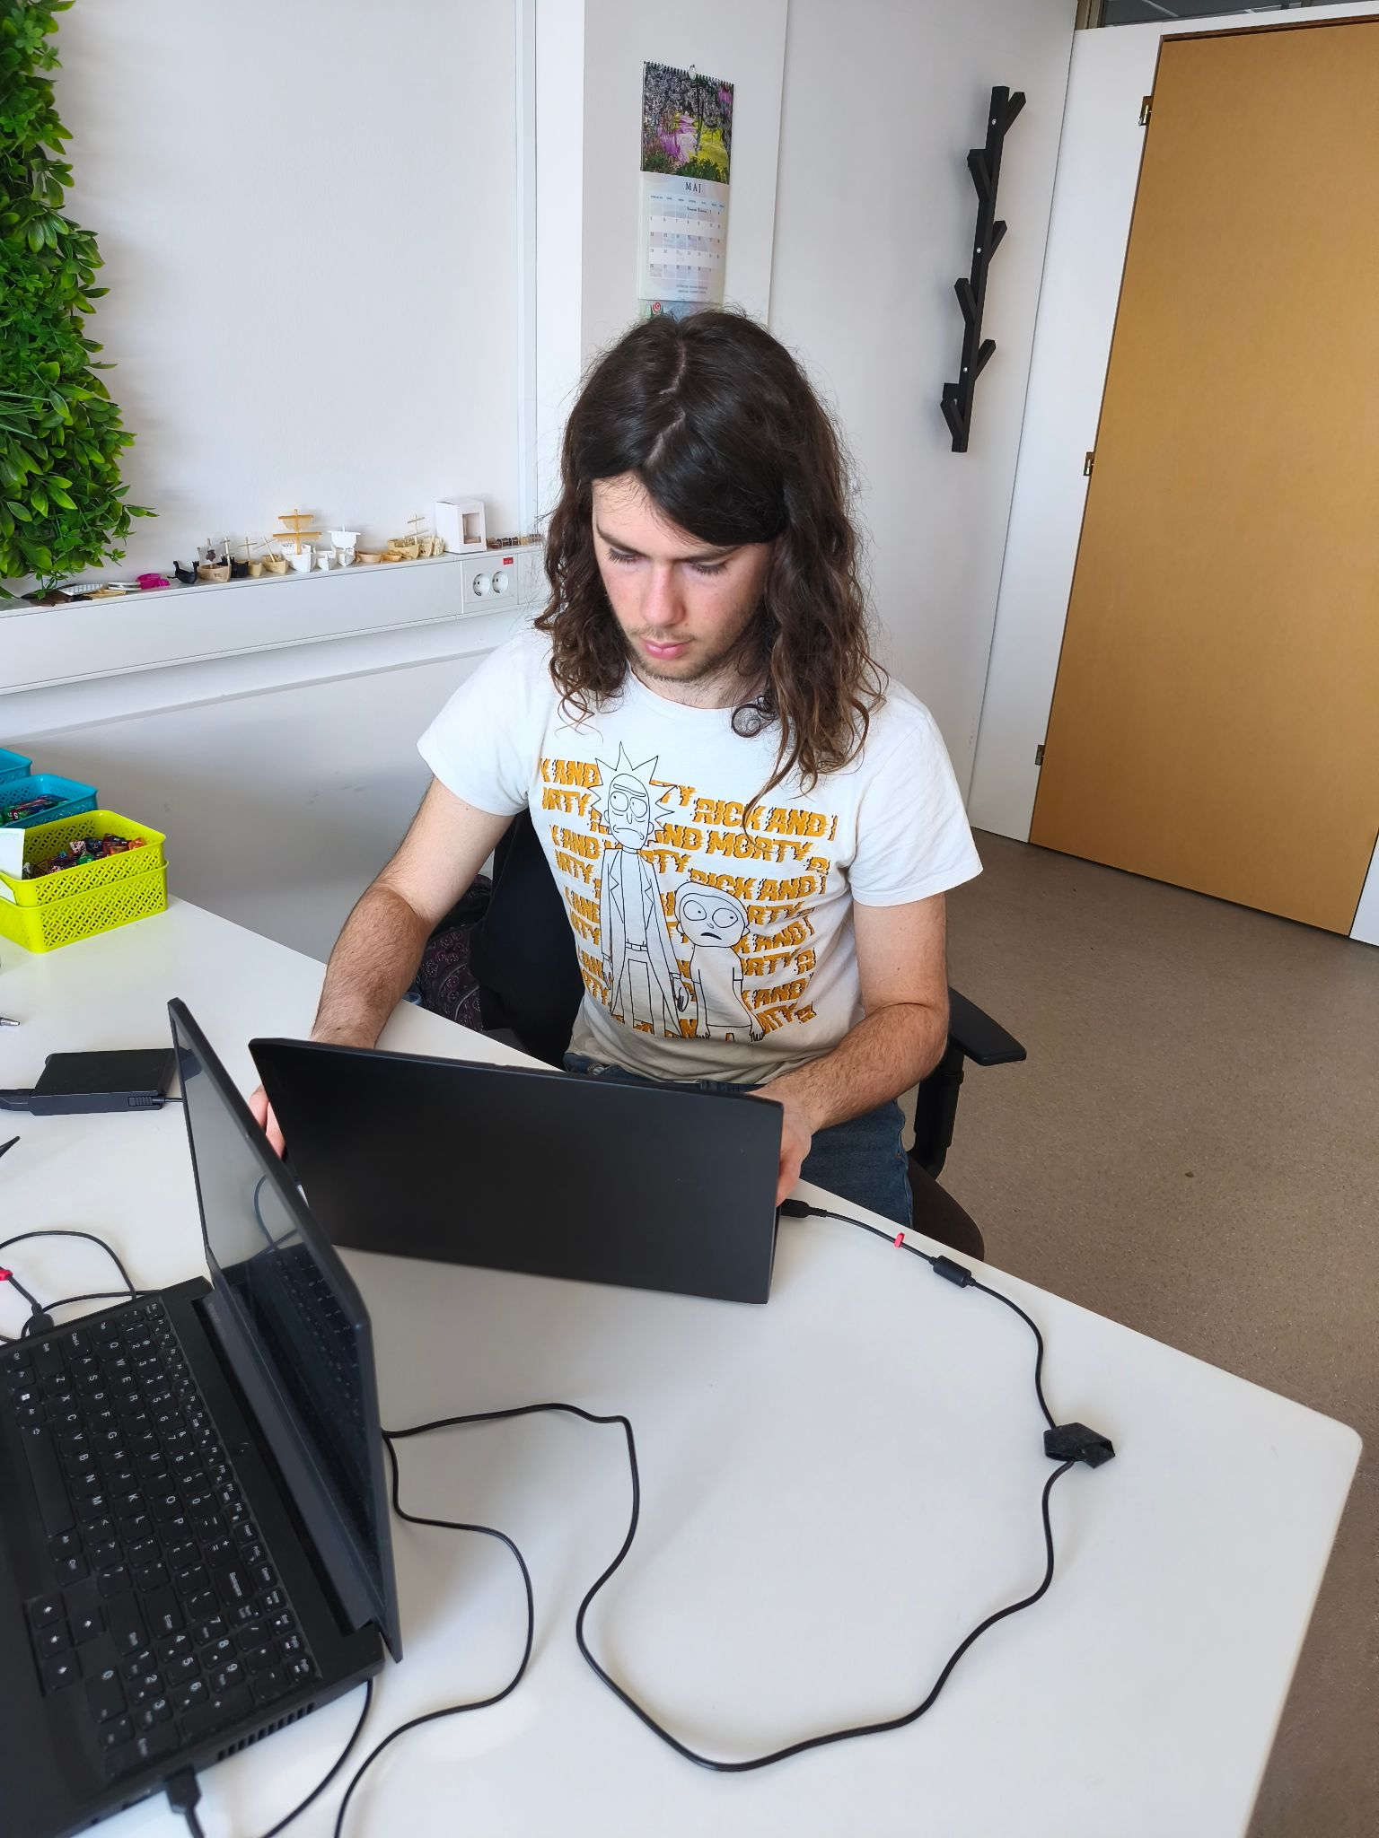
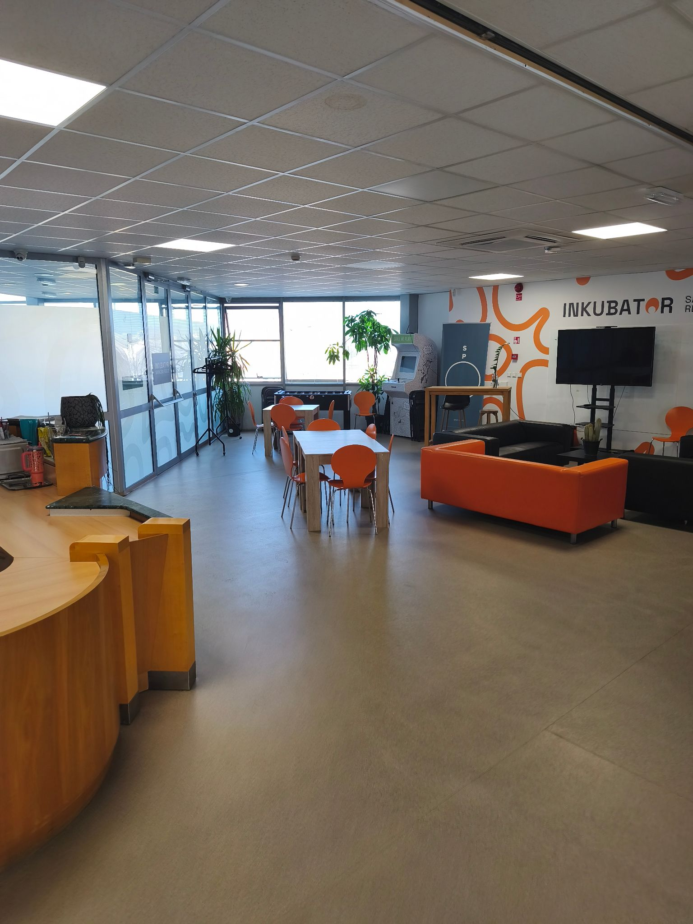
Praktyka zawodowa
Praktyka odbywała się w mieście Celje oddalonego około godziny od Mariboru. To tam pod okiem naszego mentora tworzyliśmy strony internetową z pomocą sztucznej inteligencji dzięki czemu proces tworzenia i testowania strony przebiegał szybko i bezproblemowo. Wszystko to w firmie Sibl d.o.o w której panowała rodzinna atmosfera i życzliwi ludzie do których mogliśmy porozmawiać lub poprosić o pomoc

Slide 5
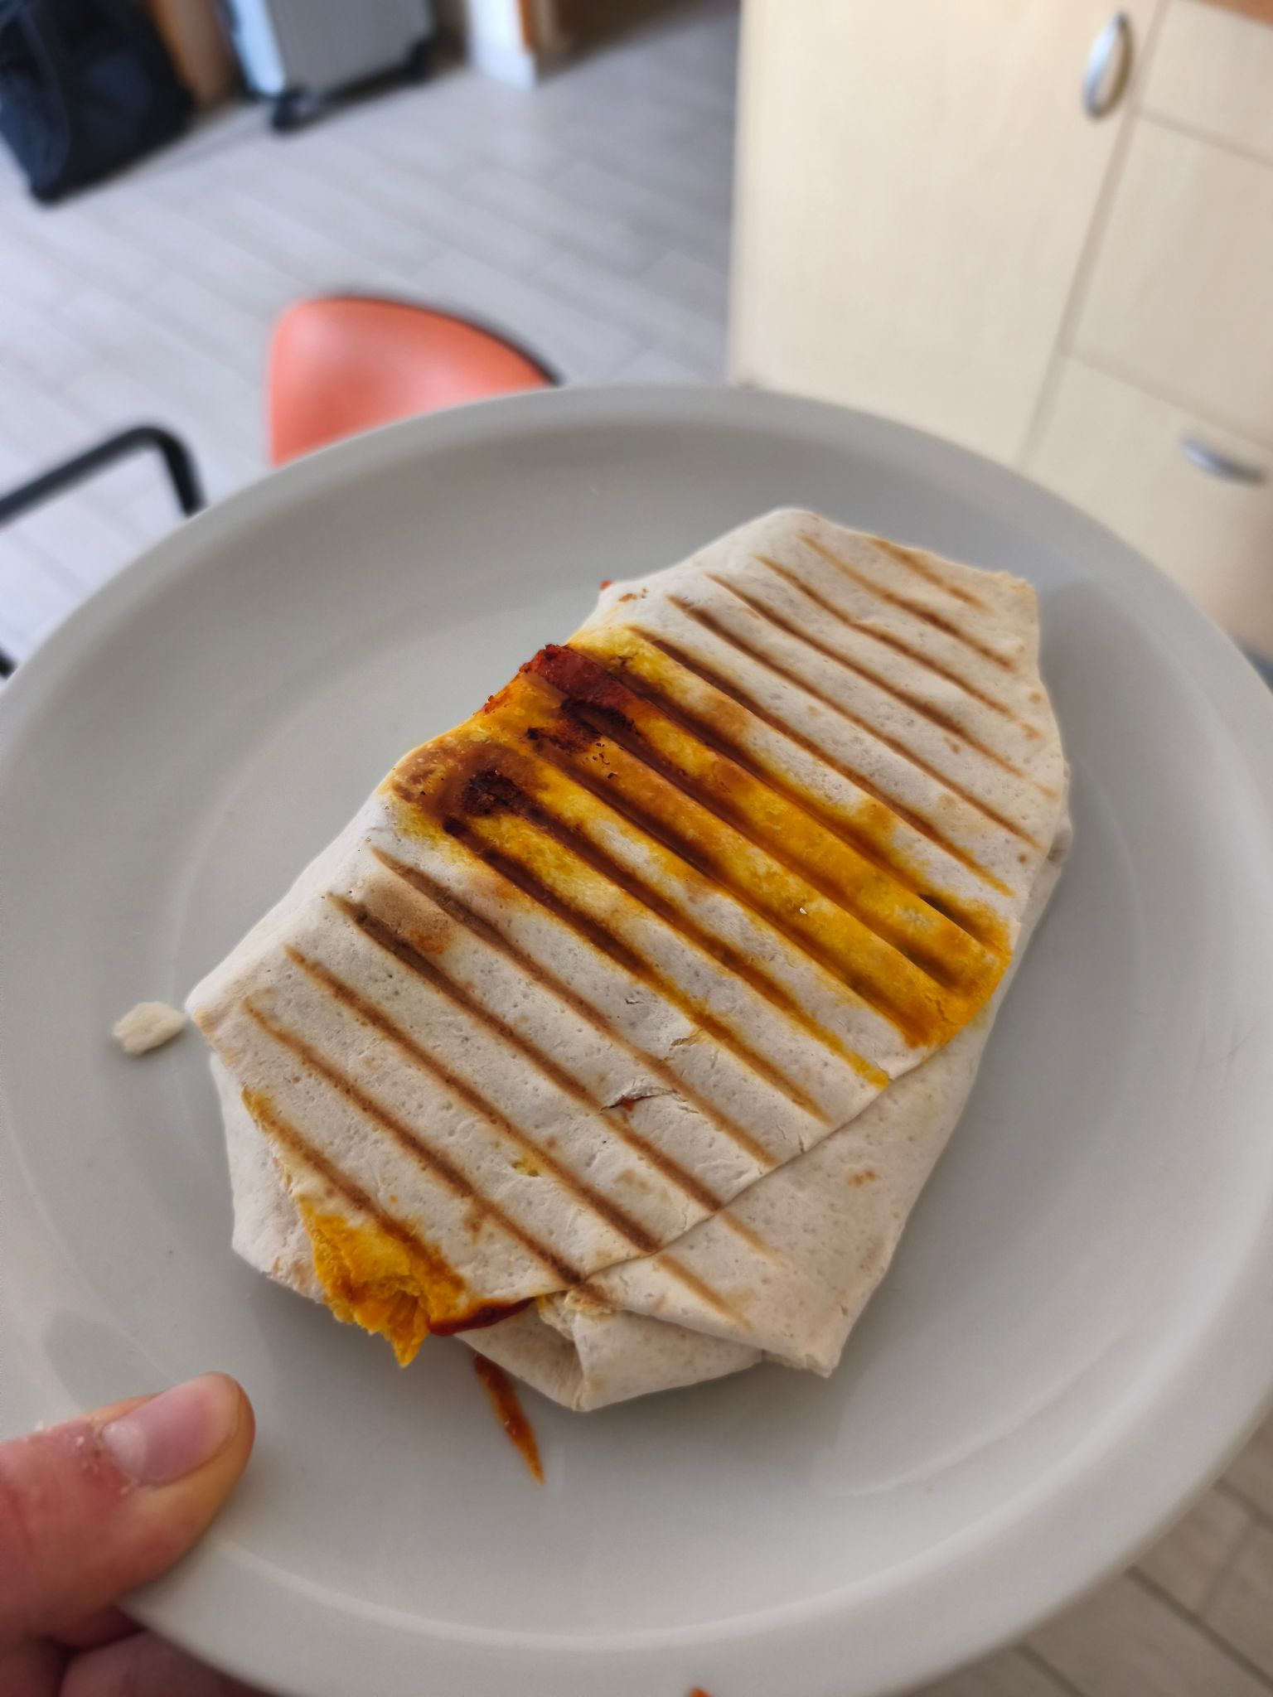
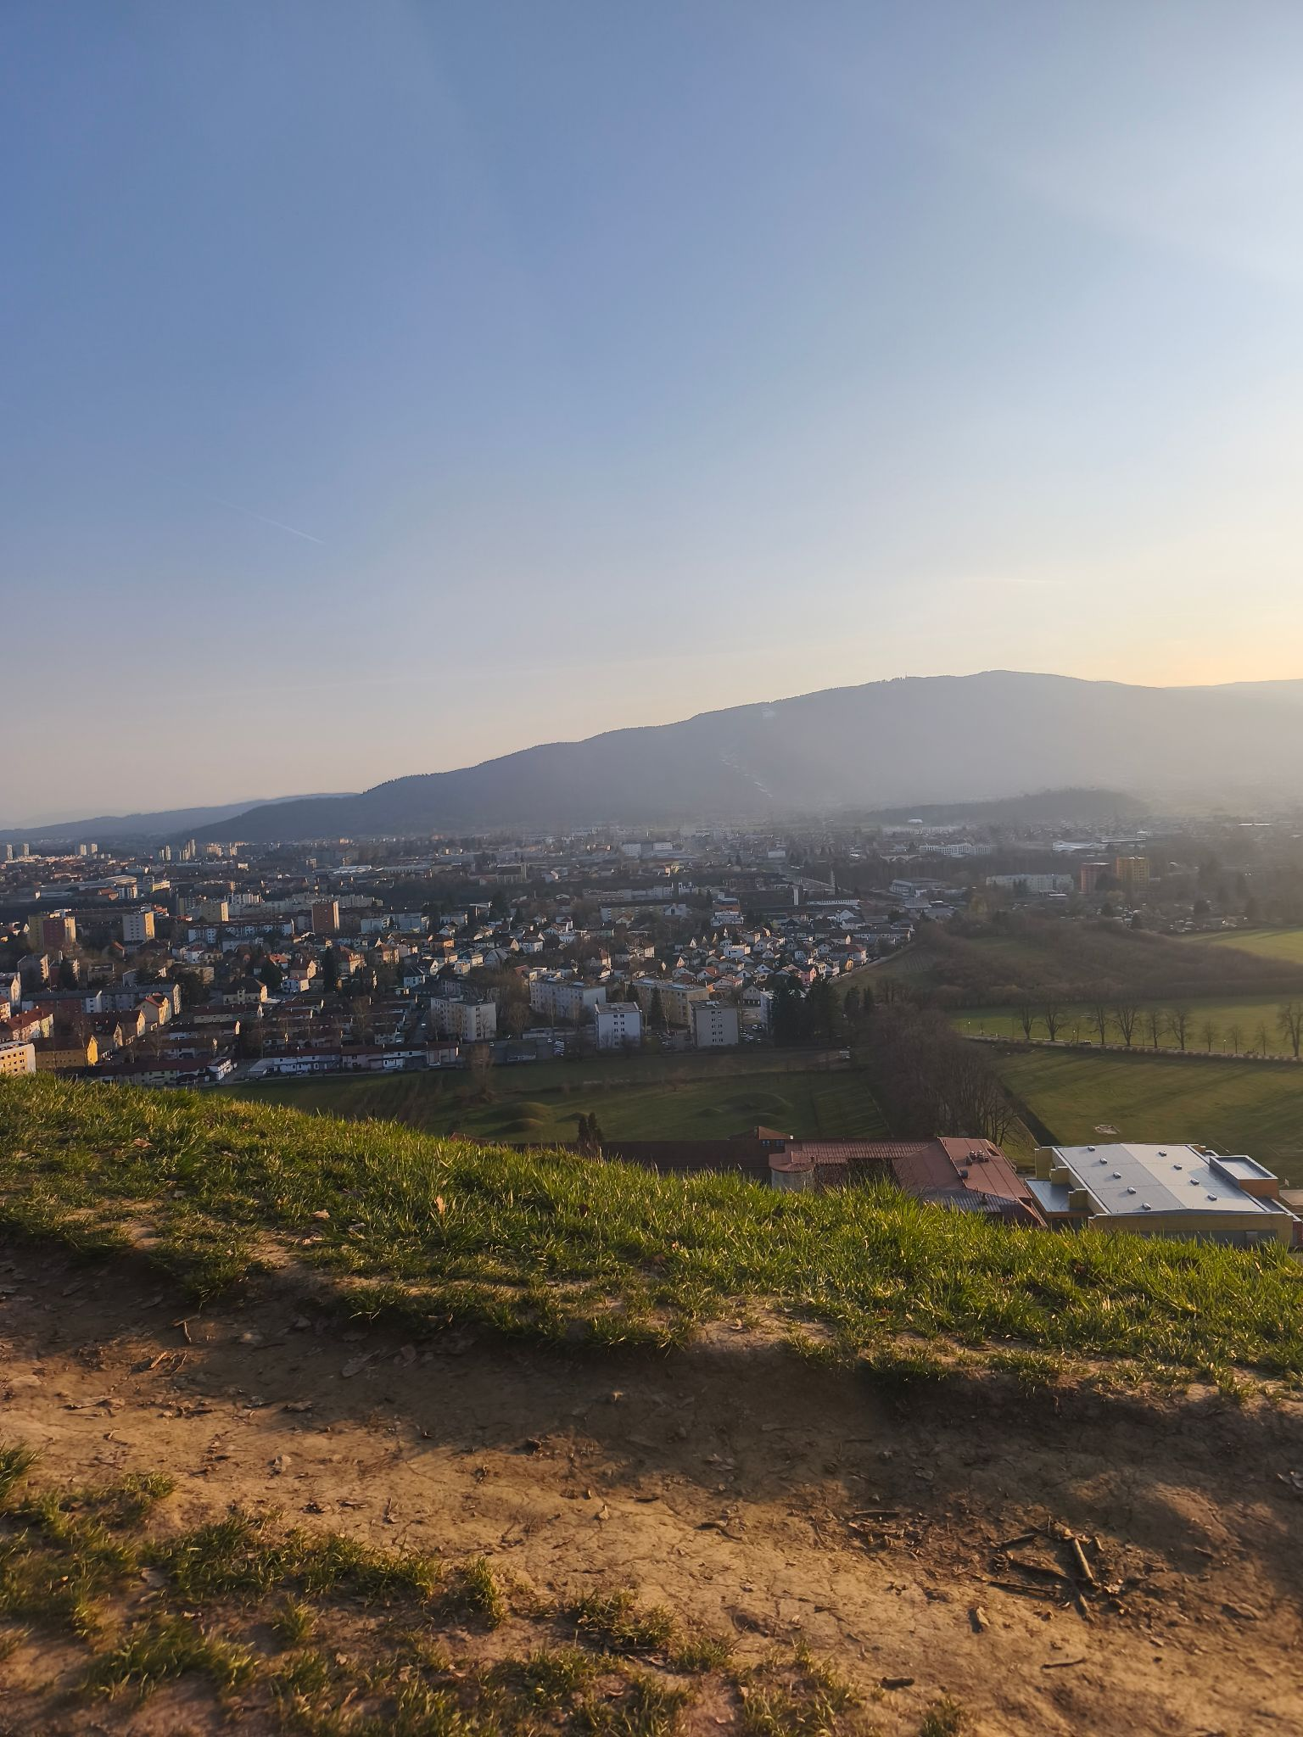
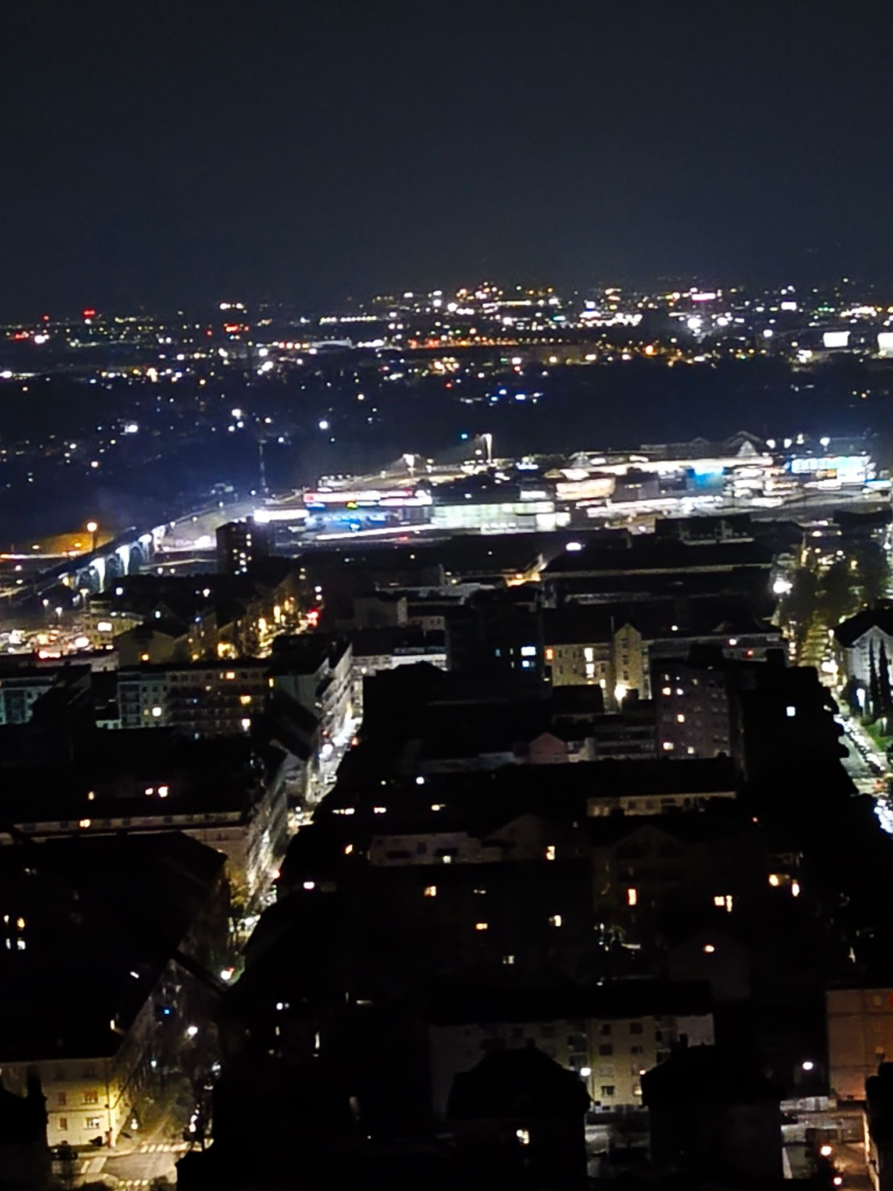
Czas wolny
Podczas czasu wolnego sami zdecydowaliśmy co chcemy robić i większość z nas poświęcała ten czas na to aby lepiej poznać miasto i okolice. Nie licząc wycieczki zobaczyliśmy takie miejsca jak Pyramida czy Calwary. Ewentualnie przygotowaliśmy sobie posiłki lub szliśmy do restauracji.

Slide 6
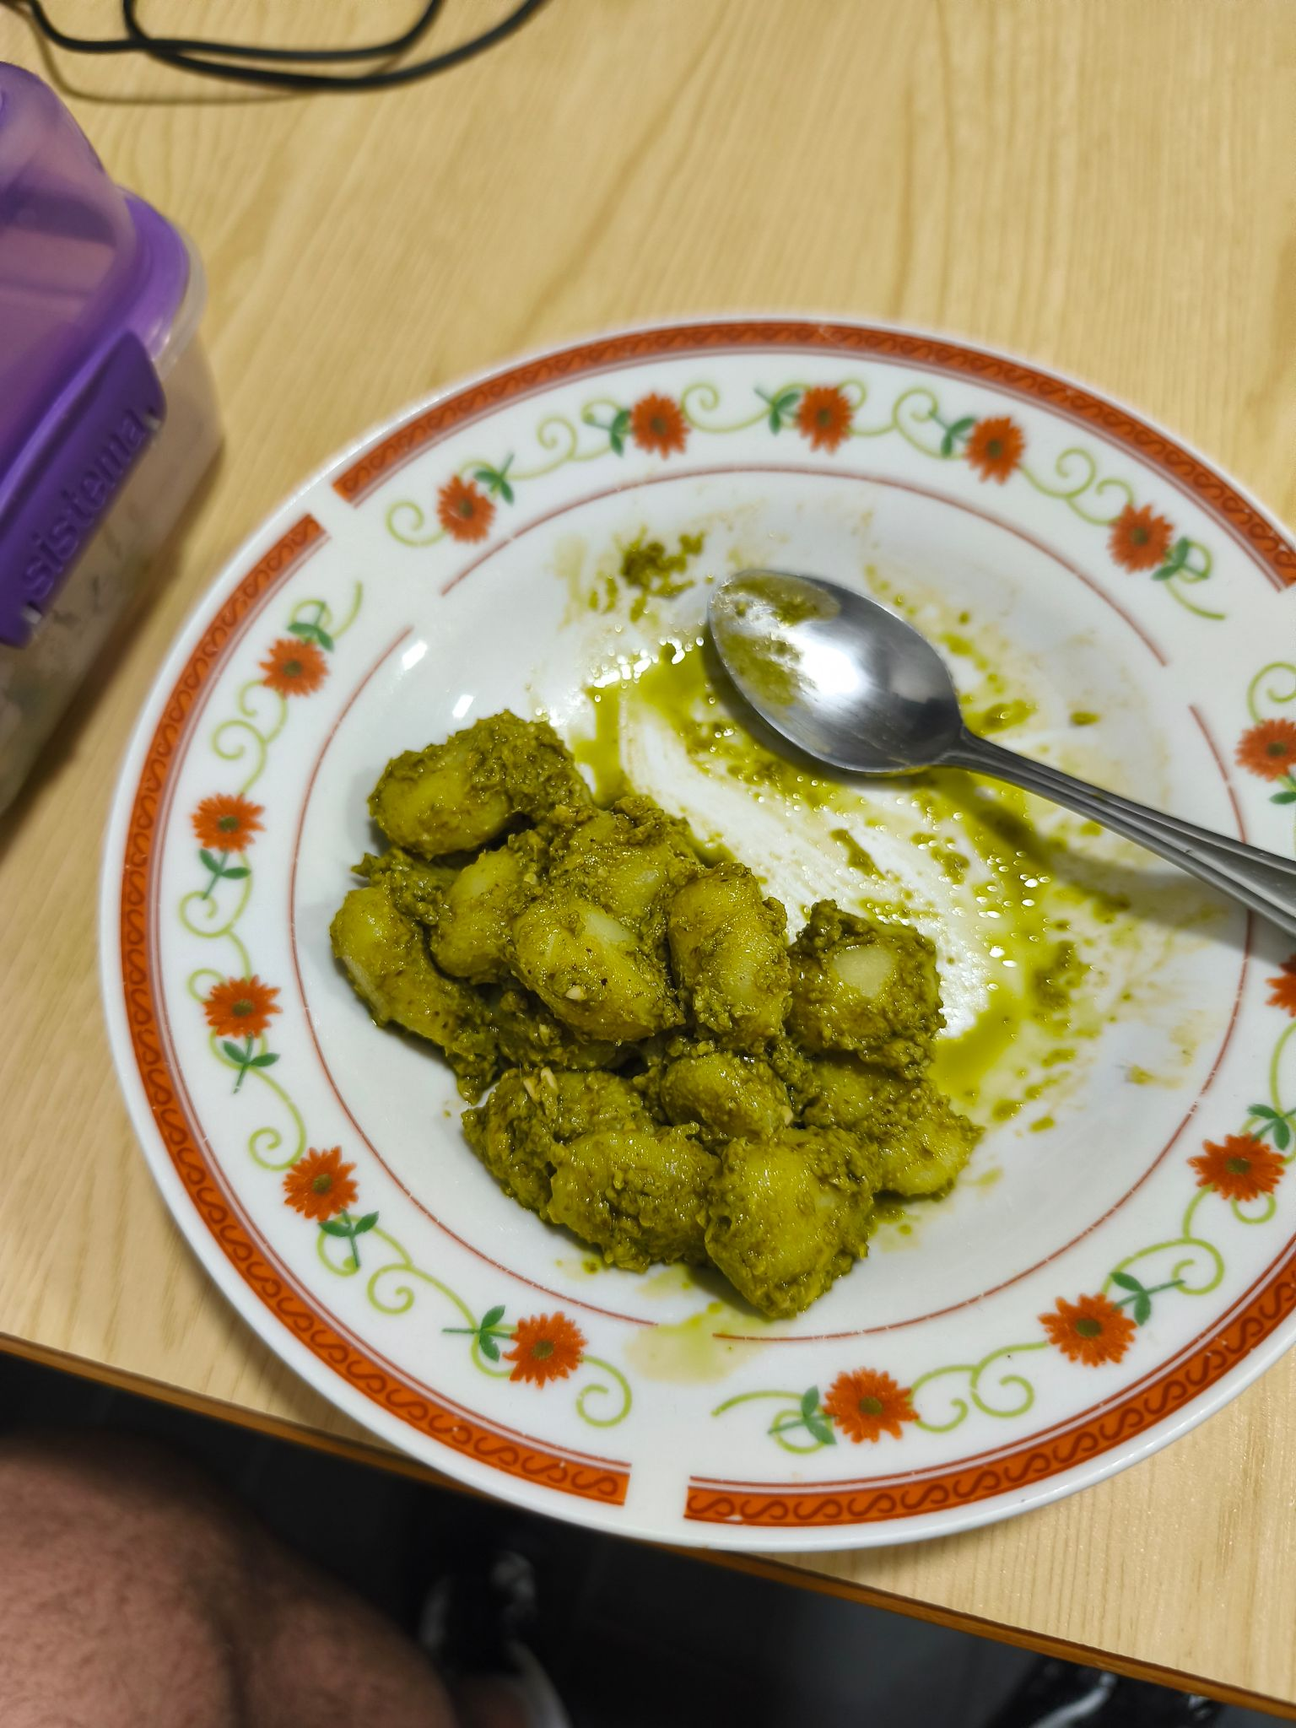
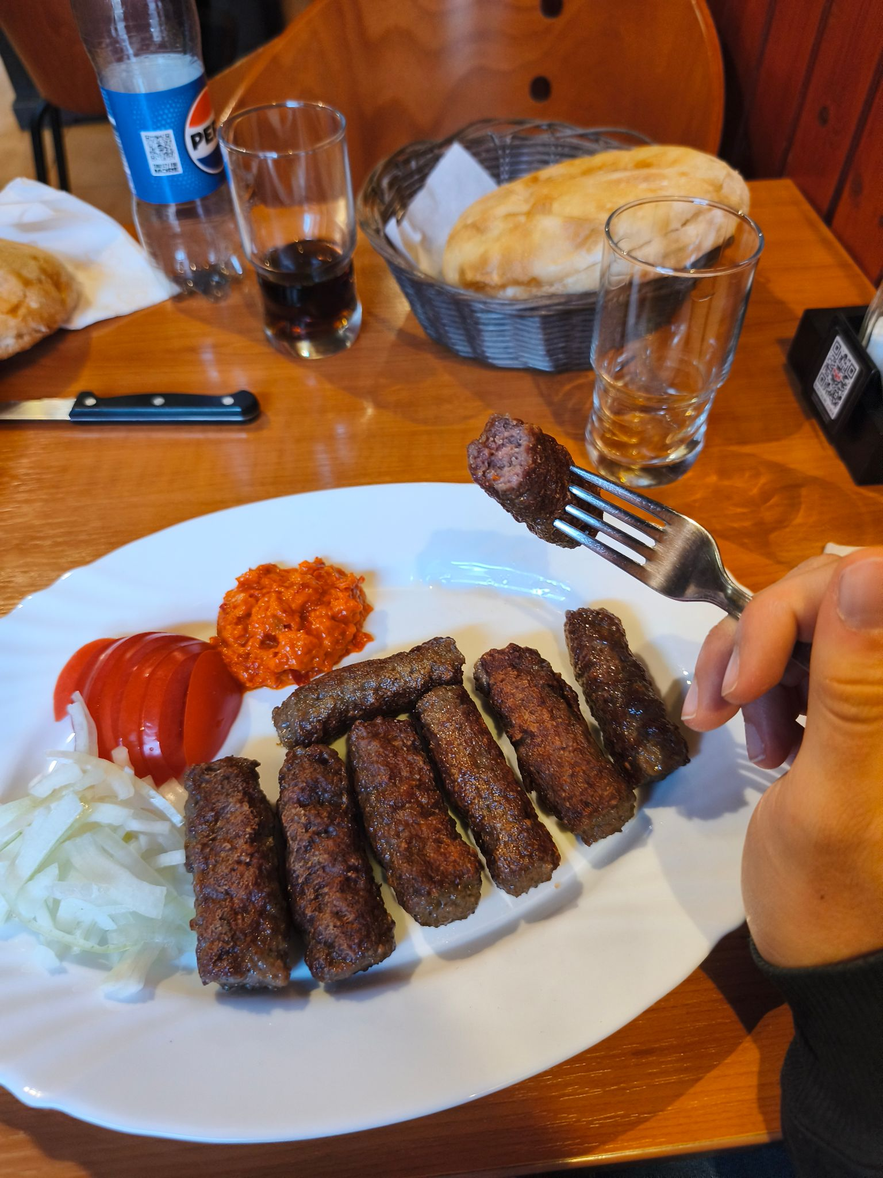

Jedzenie
Wracając jeszcze do kwestii żywieniowych to były do wyboru dwie opcje:
-wyjście na miasto
-gotowanie samemu
Większość z nas koniec końców przeważnie gotowała w hotelu jednakże zdarzało nam się okazjonalnie gdzieś wyjść aby spróbować nowych rzeczy

Slide 7

Dlaczego warto było się wybrać?
Odbycie praktyki w takim miejscu było niezapomnianym doświadczeniem ponieważ mogliśmy przetestować swoje kompetencje językowe i informatyczne oraz musieliśmy się usamodzielnić dość mocno aby nie chodzić brudni lub głodni. Widzieliśmy wspaniałe miejsca oraz zaznaliśmy częściowo jak to jest być dorosłym. Warto też nadmienić że mieliśmy naprawdę wspaniałą grupę która sie zawsze wspierała w potrzebie. Gdybym mógł to chciałbym znowu to powtórzyć

Slide 8
Zakończenie
#funduszeUE Projekt ”Elektryk” - praktyki zawodowe to nasza szansa na rozwój 2” o numerze 2025-1-PL01-KA122-VET-000307398 jest realizowany w ramach programu „Zagraniczna mobilność edukacyjna uczniów i absolwentów oraz kadry kształcenia zawodowego (VET-2)” współfinansowanego przez Unię Europejską ze środków Europejskiego Funduszu Społecznego+, w Programie Fundusze Europejskie dla Rozwoju Społecznego 2021-2027 realizowanego na zasadach Programu Erasmus+

